Slide 1
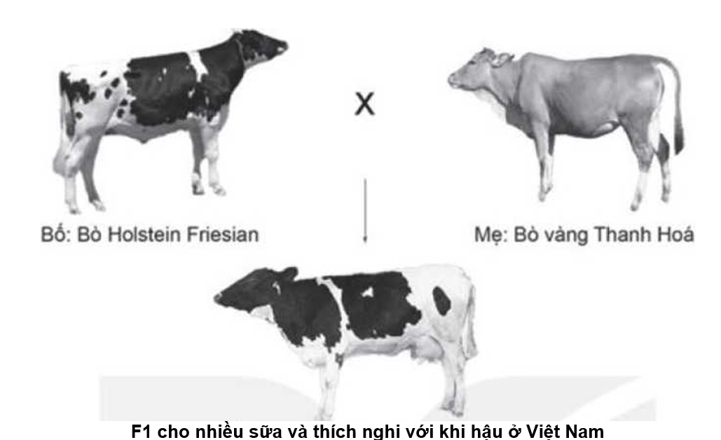
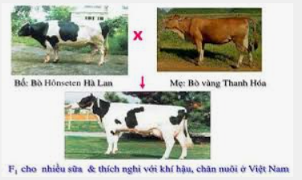
Bài 5: CHỌN GIỐNG VẬT NUÔI
Hình dưới mô tả một phương pháp chọn phối cùng giống hay chọn phối khác giống? Mục đích của cách chọn phối này?

Slide 2
I. Nhân giống thuần chủng
Bài 5: CHỌN GIỐNG VẬT NUÔI
Yêu cầu: 6 nhóm tìm hiểu sách giáo khoa mục 1.1 trang 28 trong 5 phút, trả lời câu hỏi theo yêu cầu của nhóm:
+ Nhóm 1 và nhóm 2: Thế nào là giống thuần chủng?
+ Nhóm 3 và nhóm 4: Thế nào là nhân giống thuần chủng
+ Nhóm 5 và nhóm 6: Lấy ví dụ về nhân giống thuần chủng vật nuôi.
Hết thời gian thảo luận GV mời ngẫu nhiên các nhóm thuyết trình.

Slide 3
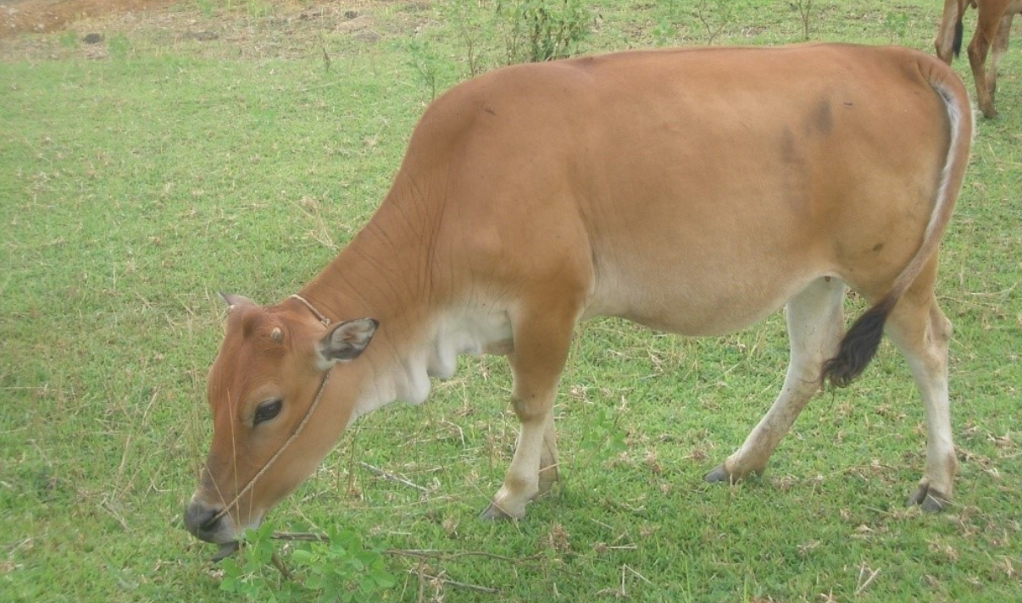
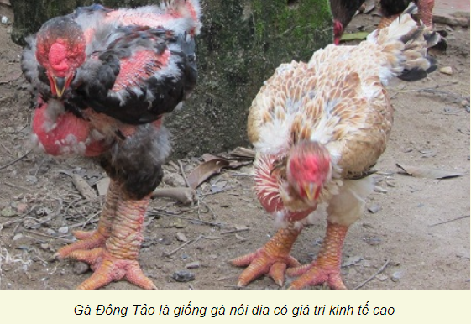
1. Khái niệm:
Giống thuần chủng (giống thuần) là giống có đặc tính di truyền đồng nhất và ổn định, các thế hệ con cháu sinh ra giống nhau và giống thế hệ trước.

Slide 4
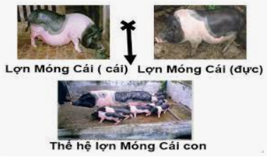
Nhân giống thuần chủng:
Cho giao phối giữa con đực và con cái thuộc cùng một giống thuần chủng để thiết lập và duy trì các tính trạng ổn định mà con vật sẽ truyền cho thế hệ tiếp theo.

Slide 5
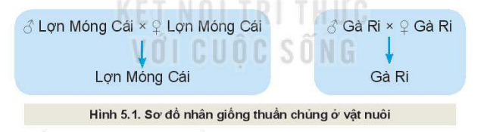
Ví dụ

Slide 6
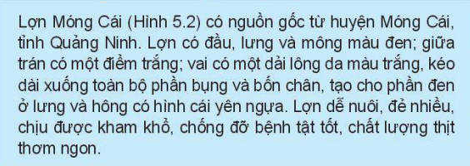
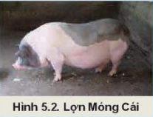
LỢN MÓNG CÁI

Slide 7
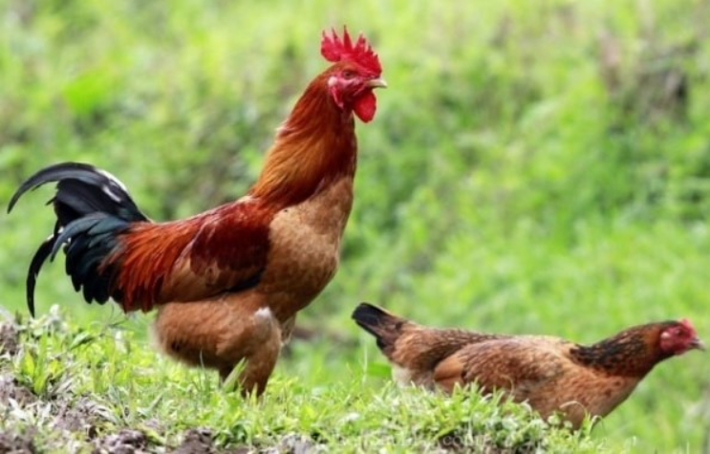
Gà ri
Là giống gà nội địa đã có từ rất lâu đờitập trung nhiều ở miền Bắc và Trung.
Gà mái có lông màu vàng rơm, vàng đất hoặc nâu nhạt, có đốm đen ở cổ, đuôi và đầu cánh.
Gà trống có màu lông đỏ thẫm, đầu lông cánh và lông đuôi có màu đen ánh xanh; lông bụng có màu đỏ nhạt, vàng đất. Màu da vàng hoặc trắng, da chân vàng. Mào cờ có răng cưa, màu đỏ và phát triển ở con trống. Tích và dái tai màu đỏ, có khi xen lẫn ánh bạc.
Thịt gà ri thơm, ngon, có màu trắng, sợi cơ nhỏ, mịn
Ưu điểm: dễ nuôi, sức đề kháng cao, cần cù chịu khó kiếm ăn, nuôi con khéo.

Slide 8
2. Mục đích của nhân giống thuần chủng
Yêu cầu: 6 nhóm tìm hiểu sách giáo khoa mục 1.2 trang 29 trong 5 phút, trả lời câu hỏi theo yêu cầu của nhóm:
+ Nhóm 1 và nhóm 2: Mục đích của việc nhân giống thuần chủng vật nuôi là gì?
+ Nhóm 3 và nhóm 4: Phương pháp này thường áp dụng với đối tượng vật nuôi nào?
+ Nhóm 5 và nhóm 6: Vì sao phải nhân giống thuần chủng với các giống nhập nội?
Hết thời gian thảo luận GV mời ngẫu nhiên các nhóm thuyết trình.

Slide 9
2. Mục đích của nhân giống thuần chủng
Bảo tồn của các giống vật nuôi quý hiếm
Phát triển, khai thác ưu thế của các giống vật nuôi nội.
Phát triển về số lượng đối với giống nhập nội và củng cố các đặc tính mong muốn đới với giống mới gây thành.

Slide 10
Bài tập về nhà
Về nhà sưu tầm thềm một số hình ảnh, video về nhân giống thuần chủng phổ biến ở nước ta.

Slide 11
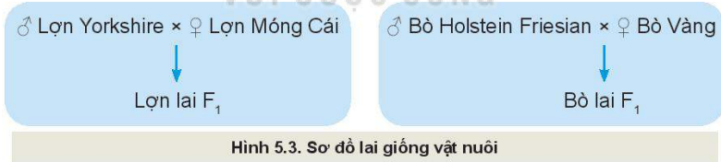
Quan sát hình 5.3 và cho biết thế nào là lai giống?

Slide 12
II. Lai giống:
Khái niệm:
Lai giống là cho giao phối giữa con đực và con cái thuộc các giống khác nhau đẻ sinh ra đời sau mang vật chất di truyền từ nhiều giống khác nhau.
* Mục đích: Bổ sung các tính trạng tốt có ở các giống khác nhau và khai thác ưu thế lai ở đời con.

Slide 13
Hãy cho biết đặc điểm của thế hệ bố mẹ và con lai trong phép lai Hình 5.3?
Bố mẹ khác giống, đời con sinh ra không còn là những cá thể thuộc giống thuần mà là con lai mang các đặc tính di truyền được kết hợp từ cả hai giống bố và mẹ

Slide 14
Có những phương pháp lai nào?
Yêu cầu: 6 nhóm tìm hiểu sách giáo khoa mục II.2 trang 30 trong 5 phút, trả lời mục đích của các phép lai đó là gì?
+ Nhóm 1 và nhóm 2: Lai kinh tế
+ Nhóm 3 và nhóm 4: Lai cải tạo
+ Nhóm 5 và nhóm 6: Lai xa
Hết thời gian thảo luận GV mời ngẫu nhiên các nhóm thuyết trình.

Slide 15
2. Một số phương pháp lai:
Lai kinh tế:
Là phương pháp lai giữa các cá thể khác giống để tạo ra con lai có sức sản xuất cao.
Ví dụ: cho lợn đực Yorkshire phối với lợn nái Móng Cái, con lai F1 có sức chống chịu tốt, tang trọng nhanh, tỉ lệ nạc cao sử dụng để nuôi lấy thịt.

Slide 16
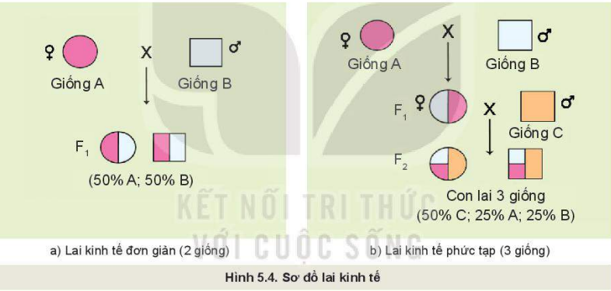
Quan sát Hình 5.4 hãy cho so sánh giữa lai kinh tế đơn giản và lai kinh tế phức tạp?

Slide 17
Lai đơn giản: | Lai phức tạp
Chỉ có 2 giống tham gia ( giống đực nhập nội, giống cái là giống địa phương ) | Có từ 3 giống trở lên tham gia
Thế hệ F1 dung làm thương phẩm, không làm giống. | Tất cả con lai dung làm thương phẩm, không sử dụng làm giống.
Ví dụ: Gà trống Lương Phượng xGà mái Ri Vịt trống Anh Đào x vịt mái cỏ | Ví dụ: Lợn đực Yorkshire x Lợn nái Móng Cái tạo F1 lợn đực Landrace x Con cái F1 tạo F2

Slide 18
Bài tập
Hãy lấy ví dụ về công thức lai kinh tế ở địa phương em

Slide 19
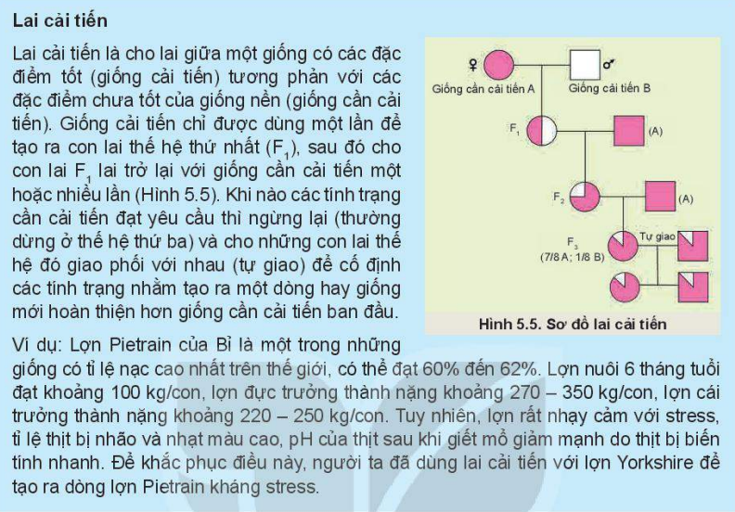
Lai cải tiến

Slide 20
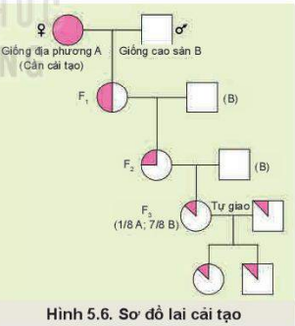
Quan sát hình 5.6 và mô tả phương pháp lai cải tao?

Slide 21
b. Lai cải tạo
Là phương pháp dùng một giống thường là giống cao sản để cải tạo một cách cơ bản một giống khác khi giống này không đáp ứng yêu cầu của sản xuất.
Ví dụ: Bò cái Vàng x bò đực Red Sindhi
tạo F1 là giống bò thịt lai

Slide 22
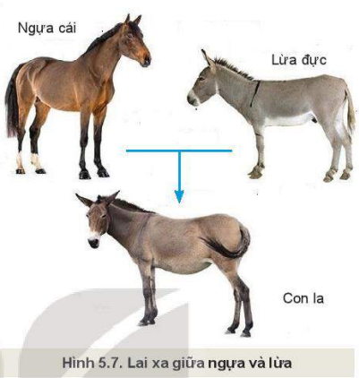
Quan sát hình 5.7 và mô tả phương pháp lai xa?

Slide 23
c. Lai xa:
Là phương pháp lai cho các cá thể đực và cá thể cái thuộc hai loài khác nhau giao phối với nhau để tạo con lai có ưu thế lai. Con lai thường bất thụ.
Ví dụ: Ngựa cái x lừa đực tạo con la
Con la: có sức kéo nặng và chịu đựng cao hơn cả lừa và ngựa.

Slide 24
LUYỆN TẬP
Yêu cầu: Các em tham gia trò chơi vòng quay may mắn
theo nhóm đã chia và đóng tập sách lại.
- Các nhóm lần lược được chọn câu hỏi và vòng quay ứng
với số điểm may mắn.
- Sau khi câu hỏi hiện ra hết 10 giây tất cả các nhóm phải
đồng loạt giơ đáp án.
Câu trả lời đúng sẽ đạt số điểm ứng với điểm quay được.
Kết thúc trò chơi nhóm nào cao điểm nhất sẽ được tuyên
dương.
Lưu ý:
Các nhóm có thể giơ tay chọn ngôi sao hy vọng để nhân đôi
số điểm trước khi câu hỏi hiện ra. Nếu trả lời sai sẽ bị trừ 10
điểm.

Slide 25

LUYỆN TẬP
CÂU HỎI
5
10
Mất lược
15
Q1
Q5
25
60
Q2
Q6
SPIN
30
55
Q3
Q7
35
50
Q4
Q8
45
40
NEXT

Slide 26

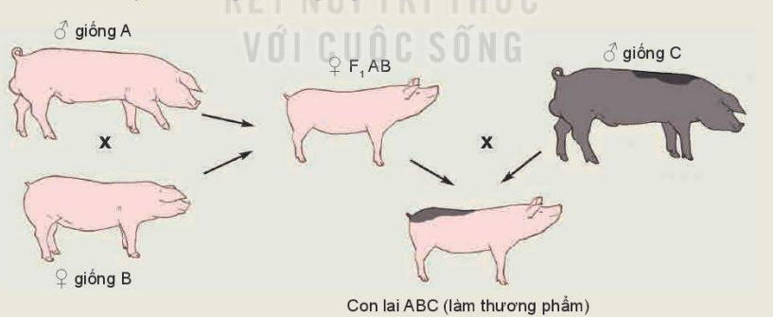

LUYỆN TẬP
Câu hỏi 1: Hình dưới mô tả công thức lai giống nào?
A. Lai kinh tế phức tạp
B. Lai cải tạo
C. Lai xa
D. Lai kinh tế đơn giản
04
01
03
07
08
09
10
00
02
06
05

Slide 27
LUYỆN TẬP
Câu hỏi 2: Phép lai giữa ngựa cái và lừa đực là:
A. Lai xa
B. Lai cải tạo
C. Lai cải tiến
D. Lai kinh tế
00
01
02
03
04
05
06
07
08
09
10

Slide 28
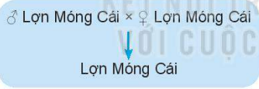
LUYỆN TẬP
Câu hỏi 3: Quan sát phép lai ở hình dưới và cho biết phép lai này thuộc phương pháp nhân giống nào?
A. Lai giống
B. Nhân giống thuần chủng
C. Lai kinh tế
D. Lai cải tạo
00
07
05
10
01
04
02
03
09
08
06

Slide 29
LUYỆN TẬP
Câu hỏi 4: Một số giống vật nuôi như lợn Ỉ, lợn cỏ, lớn Mẹo… hiện nay số lượng rất ít. Trong trường hợp này phải nhân giống thuần chủng nhằm mục đích gì?
A. để nạc hóa đàn lợn
B. bảo tồn các giống vật nuôi quý hiếm
C. Làm nguyên liệu cho các chương trình lai tạo.
D. Duy trì tính trạng tốt
của giống địa phương
00
09
07
02
10
01
03
08
06
04
05

Slide 30
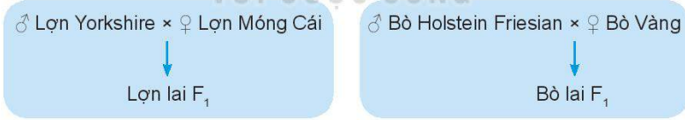
LUYỆN TẬP
Câu hỏi 5: Các phép lai sau thuộc phương pháp nhân giống nào:
A. Lai giống
B. Nhân giống
thuần chủng
06
10
03
05
04
00
01
02
07
08
09

Slide 31
LUYỆN TẬP
Câu hỏi 6: Các phép lai giữa:
Gà trống Lương Phượng x Gà mái Ri
Vịt trống Anh Đào x vịt mái cỏ
Tạo con lai F1 dùng làm thương phẩm là phép lai gì?
A. Lai xa
B. Lai cải tiến
C. Lai cải tạo
D. Lai kinh tế đơn giản
00
01
02
03
04
05
06
07
08
09
10

Slide 32
LUYỆN TẬP
Câu hỏi 7: Bò Vàng có khả năng thích nghi với điều kiện địa phương nhưng tầm vóc và khối lượng nhỏ, lượng sữa ít, không thể nuôi để làm sản phẩm hang hóa rộng rãi được, vì vậy cần phải cải tạo. Nếu muốn cải tạo theo hướng lấy sữa nên cho lai với giống bò nào sau đây?
A. Red Sindh
B. Charslaise
C. Holstein Friesian
D. Bò 3B
00
01
02
03
04
05
06
07
08
09
10

Slide 33
LUYỆN TẬP
Câu hỏi 8: Hiệu quả của lai giống là:
A. Phát triển, khai thác ưu thế của các giống vật nuôi nội
B. Phát triển về số lượng đối với giống nhập nôi.
C. bảo tồn các giống vật nuôi.
D. cải tạo giống địa phương tạo ra giống mới có năng xuất, chống chịu bệnh tốt.
03
02
06
07
00
04
05
01
10
09
08

